Slide 1

Rational Rose工具介绍
组长：戴恺铖
组员：朱赛奎，陈豪明，陈嘲鸣，周骏迪

Slide 2
1.Rational rose的介绍
2.Rational rose的历史
目录
3.Rose模型的4种视图
4.用Rose生成代码
5.Rose逆向工程
6.参考资料&小组分工

Slide 3
01
Rational rose的介绍
Notes:
字体：新蒂下午茶，新蒂黑板报

Slide 4

IBM Rational Rose是什么？
Rational Rose是Rational公司出品的一种面向对象的统一建模语言的可视化建模工具。用于可视化建模和公司级水平软件应用的组件构造。
一个软件设计师可以使用Rational Rose，以演员（数字）、使用拖放式符号的程序表中的有用的案例元素（椭圆）、目标（矩形）和消息/关系（箭头）设计各种类，来创造（模型）一个应用的框架。当程序表被创建时，Rational Rose记录下这个程序表然后以设计师选择的C++， Visual Basic，Java， Oracle8，CORBA或者数据定义语言（Data Definition Language）来产生代码。

Slide 5
问：Rose对那种编程语言支持比较好？
答案：JAVA

Slide 6
IBM Rational Rose的特点
1.可视化、功能强大的面向对象系统分析与设计的工具
2.Rose可用于对系统建模、设计与编码，还可以对已的系统实施逆向工程，实现代码与模型的转化
3.支持多语言的集成（java，c++,vb等）
4.用户实用性强。有助于开发人员和用户了解系统全貌

Slide 7

Rose的功能
—— 为UML提供了基本的绘图功能
—— 为模型元素提供存储库
—— 为各种视图和图提供导航功能
——提供了代码生成功能
—— 提供了逆向工程的功能
—— 提供了模型互换的功能

Slide 8
Rose在同产品中的优势
优势一
优势二
Rose不是单纯的绘画工具，它是专门支持UML的建模工具，有很强的校验功能，能检查出模型中的许多逻辑错误，还支持多种语言的双向功能，对JAVA的支持特别好。
Rose是Rational的产品，而Rational拥有UML的三位创始大师（UML三巨头），他们的产品也是世界领先的建模工具。.

Slide 9
问：Rose包含3个版本，请问是哪三个？

Slide 10
Rose的多个版本
Rose Modeler—— 可以对系统生成模型，但不支持逆
向工程，也不支持由模型转出代码
Rose Professional系列——可以用一种语言产生代码
Rose Enterprise—— 支持C++、Java、vb和Oracle生成代码，支持逆向工程

Slide 11
02
Rational rose的历史
Notes:
字体：新蒂下午茶，新蒂黑板报

Slide 12

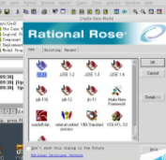

Rose 的历史
01
02
03
1981年，Rational公司成立，为美国军方提供开发工具
20世纪90年代，面向对象开发方法获得成功，Rational公司也推出了自己的面向对象开发工具，这就是大名鼎鼎的Rational Rose.
2002年12月6日，IBM公司公布了对Rational软件公司价值21亿美元的收购，自此Rational成为了IBM软件家族的医院，也成为了IBM随需应变的开发环境

Slide 13
03
Rose模型的4种视图
Notes:
字体：新蒂下午茶，新蒂黑板报

Slide 14
问：Rose包含4个视图模型，请问是哪四个？

Slide 15
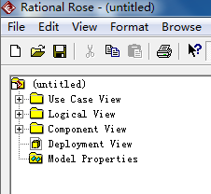
Rose4种视图
用例视图(Use Case View)
逻辑视图(Logical View)
组建视图(Component View)
部署视图(Depolyment View)

Slide 16
用例视图
用于对需求建模，主要包括用例图、活动图，必要时也会用到对业务建模的顺序图或协作图等，有时还包括领域类图

Slide 17
逻辑视图
用于对分析设计过程建模，主要包括类图、顺序图、协作图、状态图、包图等，有时也用到活动图

Slide 18
组建视图
也称构件视图，建模软件的组件及其相互间的关系。组建可以是任何一个可重用的软件领域内的组织部分，如源程序、二进制文件、方法、类、可执行文件等

Slide 19
部署视图
建模系统的各个硬件节点及其相互间的通信方式

Slide 20
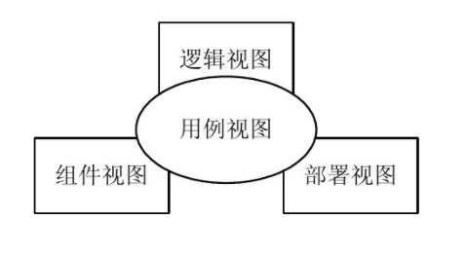
4种视图的关系
用例视图用于对系统的高层建模，站在用户的角度描述系统的功能及行为。在此基础上，对系统进行分析和设计，通过另外3个视图加以表示

Slide 21
04
用Rose生成代码
Notes:
字体：新蒂下午茶，新蒂黑板报

Slide 22
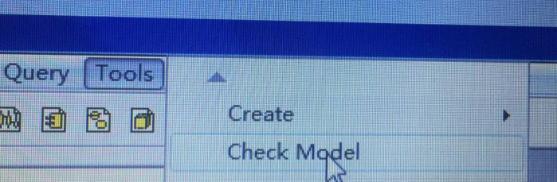
步骤一
检查模型（引用问题、非法访问问题等）
Tools->check Model

Slide 23
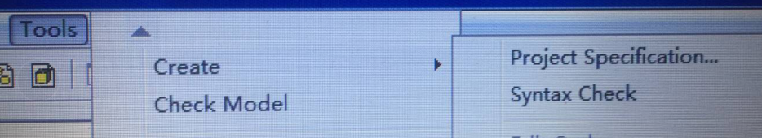
步骤二
检查JAVA语言的语法错误（以转化成JAVA代码为例）
Tools>Java/J2EE>Syntax Check

Slide 24
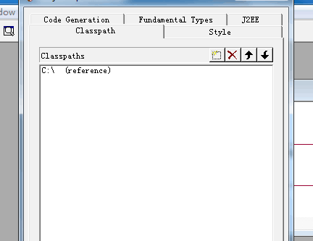
步骤三
设置代码生成属性：如生成地址
在Project Specification下设置

Slide 25
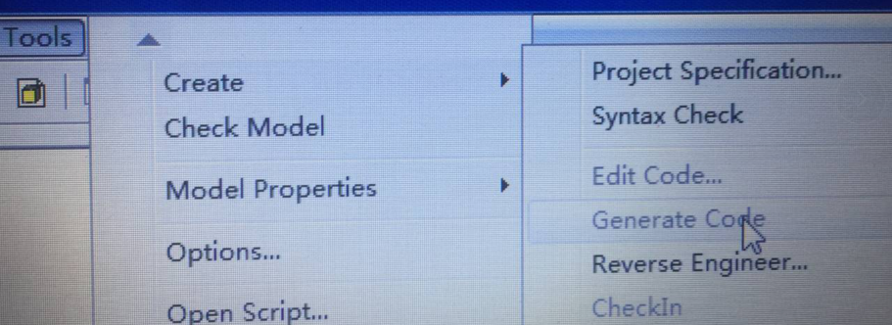
步骤四
生成代码
Tools->java/j2ee->Generate Code(图中无法点击因为虚拟机没有安装JDK)

Slide 26
05
Rose逆向工程
Notes:
字体：新蒂下午茶，新蒂黑板报

Slide 27
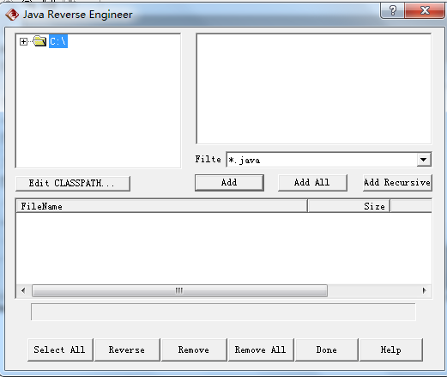
Rose逆向工程是什么
逆向工程（Reverse Engineer)是从现有系统代码，逆向生成软件开发周期中原先的模型。其目的是通过生成的模型，可以了解系统原来的组织和结构，方便团队的讨论和进一步的改进，从而实现通过Rational Rose可以得到系统代码所对应的UML框图。

Slide 28
Rose逆向工程怎么实现
以Java为例
1.tools->java/j2ee->Reverse Engineer
2.Edit ClassPath 中选择需要逆向的代码
3.Classpaths栏上的{new(Insert)},新建一个路径
4.【。。。】按钮，添加需要逆向代码的路径
5.Add all按钮—>select all按钮
6.Reverse按钮，开始逆向工程

Slide 29
06
参考资料&小组分工
Notes:
字体：新蒂下午茶，新蒂黑板报

Slide 30

参考资料：http://www.cnblogs.com/Jason-Ch/archive/2012/09/11/2680600.html (CN博客）
https://en.wikipedia.org/wiki/IBM_Rational_Rose_XDE （维基百科）
UML2基础、建模与设计教程（清华大学出版社）
其中所有软件图片均来自实际操作截图

Slide 31
周骏迪：9.0 ppt制作，内部答辩
朱赛奎：8.7 ppt制作，评审
戴恺铖：8.6 ppt修改，评审
陈潮鸣：8.2 评审
陈豪明：8. 1 评审

